Slide 1



Khởi động
Em cần làm gì để bắt đầu sử dụng máy tính?
Em cần khởi động máy tính để bắt đầu sử dụng.

Slide 2

Bài 4: Em bắt đầu sử dụng máy tính

Slide 3


1. Bước đầu làm việc với máy tính
* Các bước khởi động máy tính
Quan sát hình và nêu các bước khởi động máy tính?

Slide 4
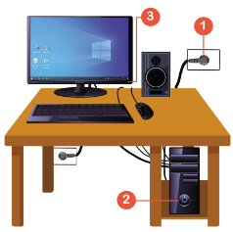
1. Bước đầu làm việc với máy tính
* Các bước khởi động máy tính
1
Kiểm tra đã bật đèn (cắm điện)
Nhấn nút nguồn trên thân máy tính
Bật công tắc điện trên màn hình
2
3

Slide 5
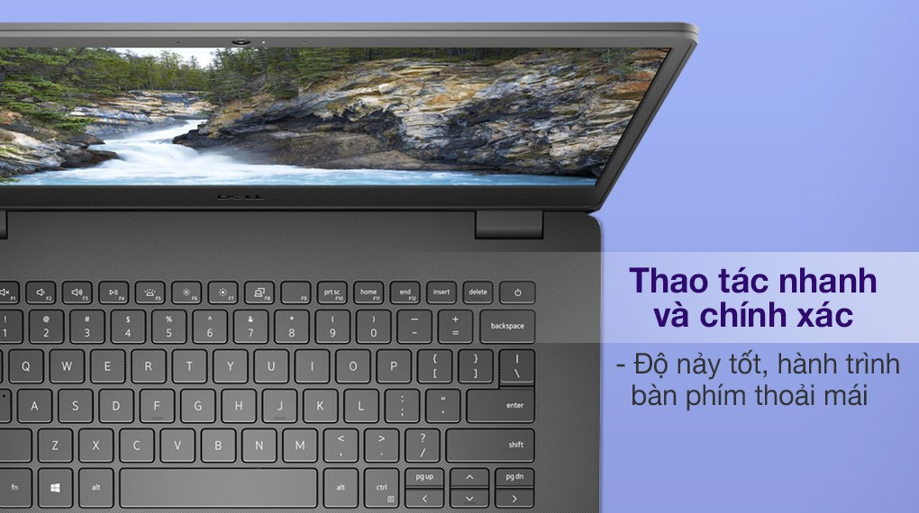
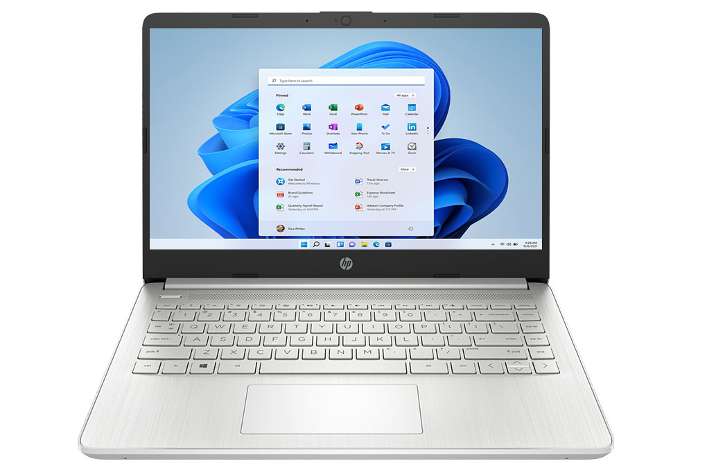
Cách bật máy tính xách tay

Slide 6
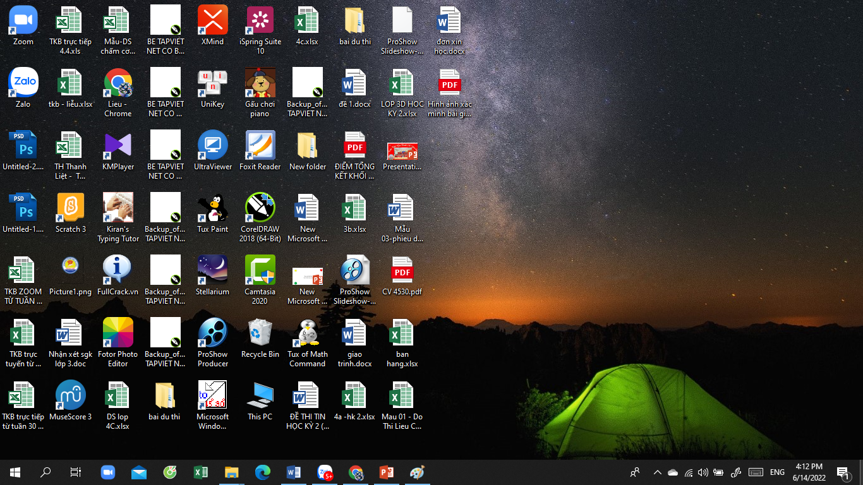
- Khi khởi động xong máy tính màn hình làm việc được gọi là gì?
Màn hình nền

Slide 7
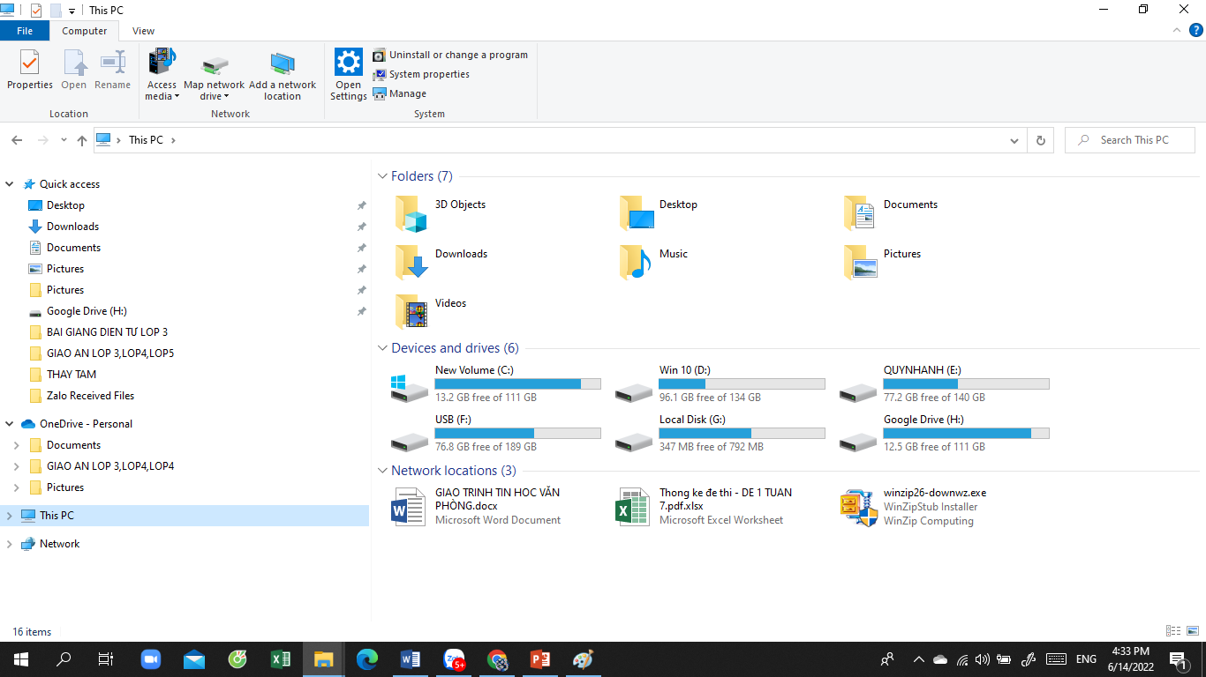
Trên màn hình làm việc This PC là cửa sổ phần mềm quản lý tệp

Slide 8
* Các bước tắt máy tính
Nêu các bước để tắt máy tính?
Vậy khi làm việc xong với máy tính chúng ta phải làm gì

Slide 9
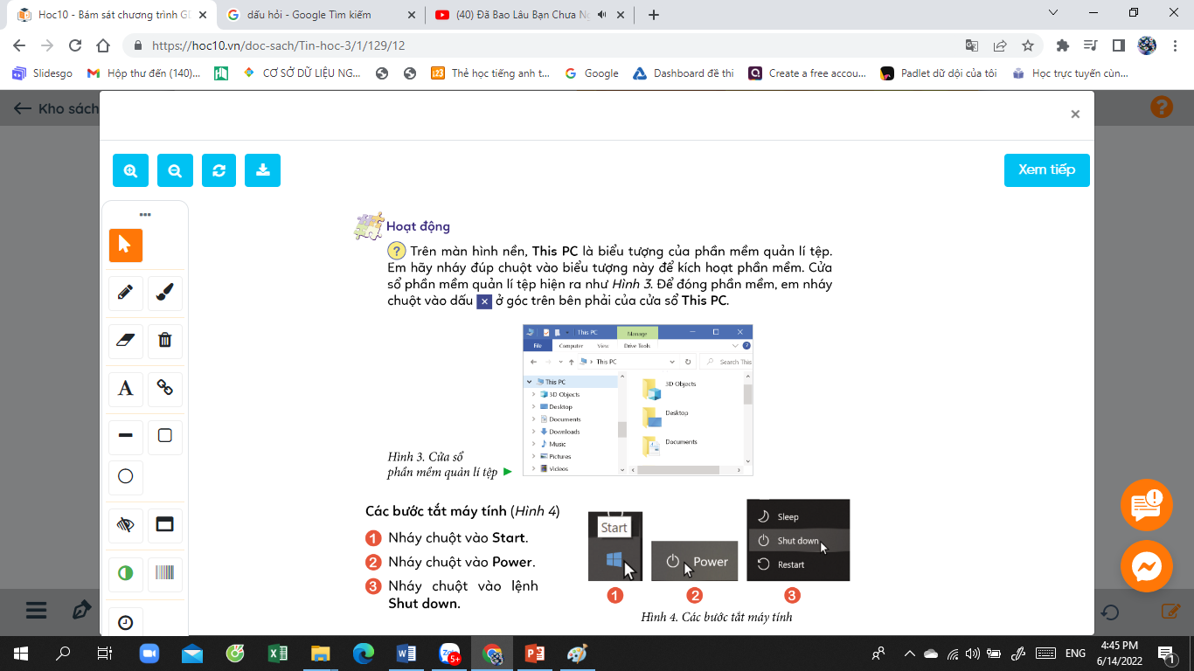
* Các bước tắt máy tính
1
Nháy chuột vào Start
Nhấn chuột vào Power
Nháy chuột vào lệnh Shut down
2
3

Slide 10
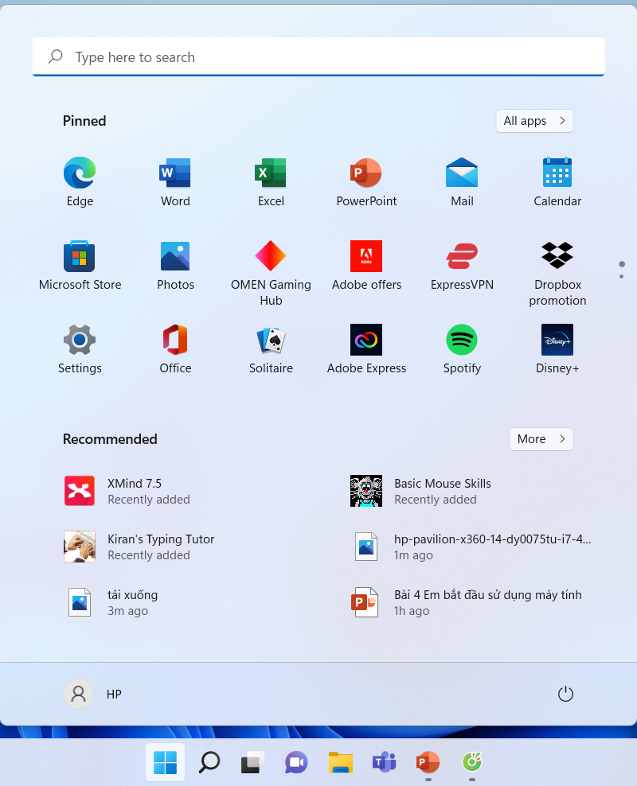
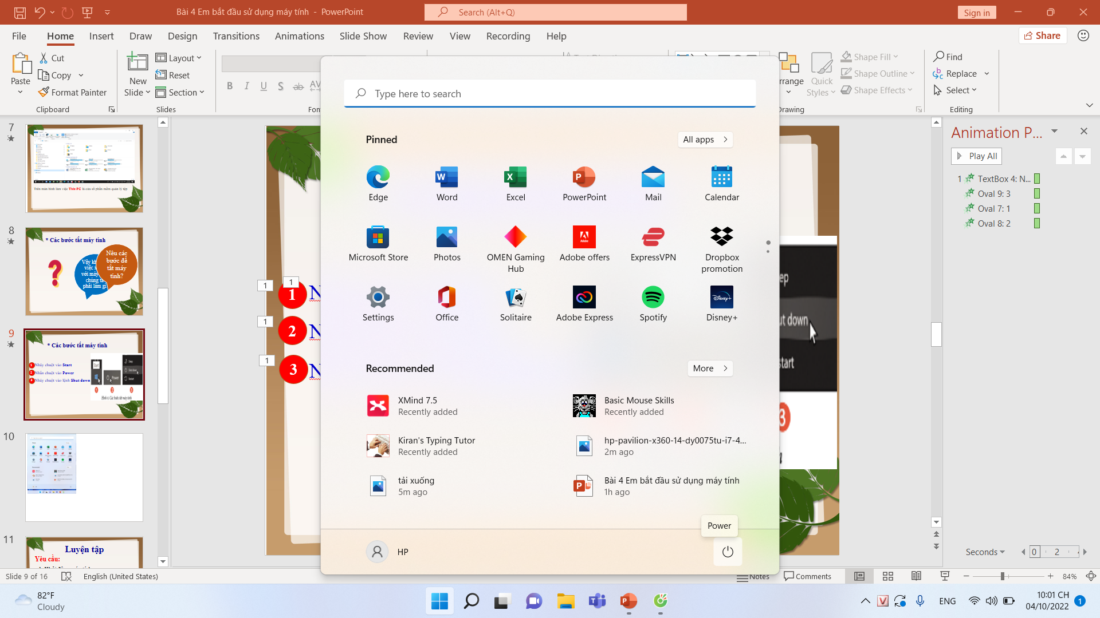
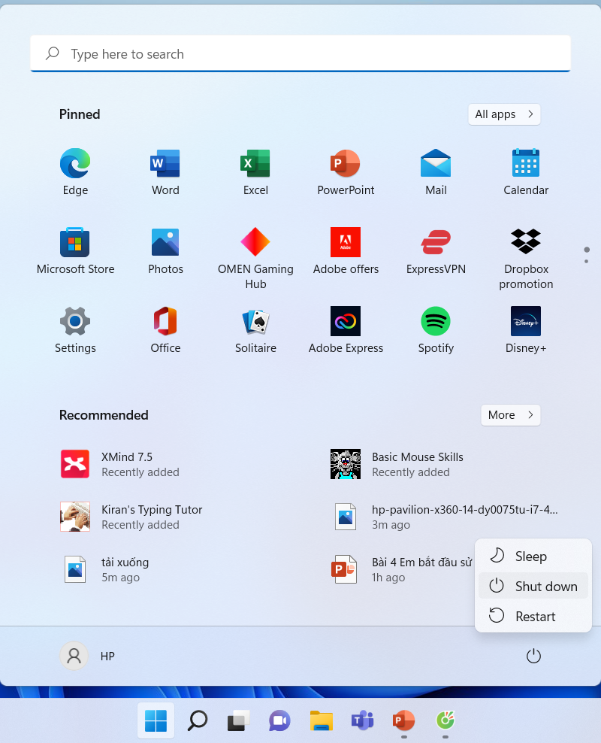
Nháy chuột vào Start
Nhấn chuột vào Power
Nháy chuột vào lệnh Shut down

Slide 11
Yêu cầu:
Luyện tập
Khởi động máy tính
Khởi động phần mềm Word
3. Thực hiện tắt phần mềm ứng dụng
4. Thực hành tắt máy tính

Slide 12
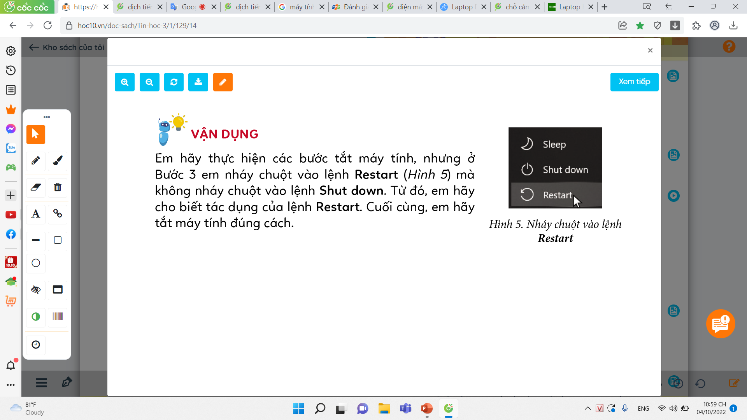
Vận dụng
Em hãy thực hiện các bước tắt máy tính, nhưng ở Bước 3 em nháy chuột vào lệnh Restart mà không nháy chuột vào lệnh Shut down. Từ đó, em hãy cho biết tác dụng của lệnh Restart. Cuối cùng, em hãy tắt máy tính đúng cách.

Slide 13

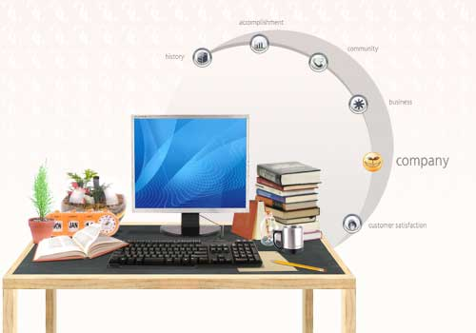

TRÒ CHƠI
“ AI NHANH AI ĐÚNG”

Slide 14
Câu 1: Để khởi động máy tính em thực hiện qua mấy bước?
A. 4 bước
B. 3 bước
C. 2 bước
D. Cả A, B, C đều sai

Slide 15
Câu 2: Hãy sắp xếp trình tự các bước để tắt máy tính?
Nháy chuột vào nút Start
B. Nháy chuột vào lệnh Shut down
C. Nháy chuột vào Power
A, C, B

Slide 16
Câu 3: Để khởi động phần mềm em:
A. Nháy đúp chuột trái vào biểu tượng phần mềm
B. Nháy đúp chuột phải vào biểu tượng phần mềm
C. Nháy chuột phải vào biểu tượng phần mềm
D. Cả 3 đáp án trên đều sai

Slide 17
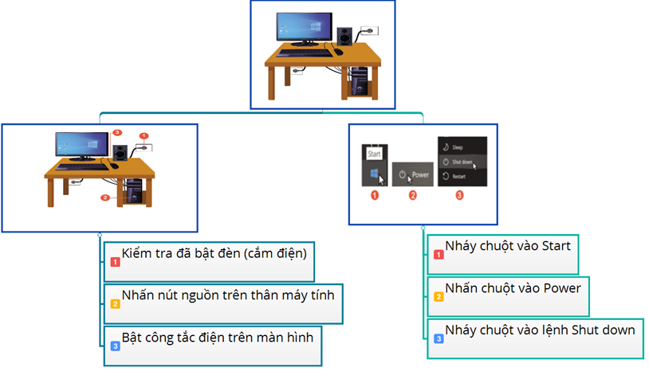
Các bước khởi động máy tính
Các bước tắt máy tính

Slide 18

Chúc các em chăm ngoan học giỏi

